Slide 1
Scenari Normativi per le Sfide Ambientali e Climatiche
G. Puppo - B. D’Amato

Slide 2
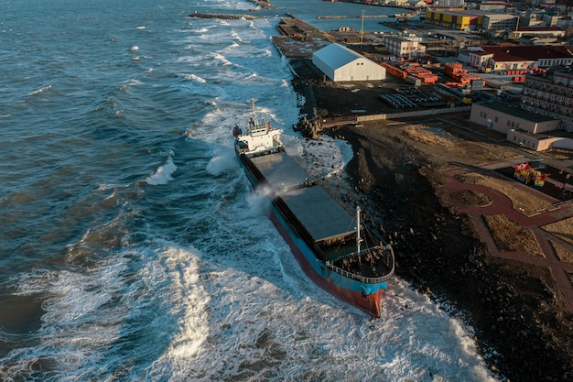
Scenari Normativi per le Sfide Ambientali e Climatiche
Riflessioni e Pensieri
Eventi Estremi sono sempre più frequenti ad ogni latitudine.
Parliamo di uragani, tornado, tempeste, inondazioni, variazioni insolite di temperatura.
La frequenza sempre più alta di questi eventi non è più identificabile come un maltempo stagionale, magari sporadico: tali eventi sono ormai all’ordine del giorno,
ci troviamo nel bel mezzo di una crisi climatica.

Slide 3
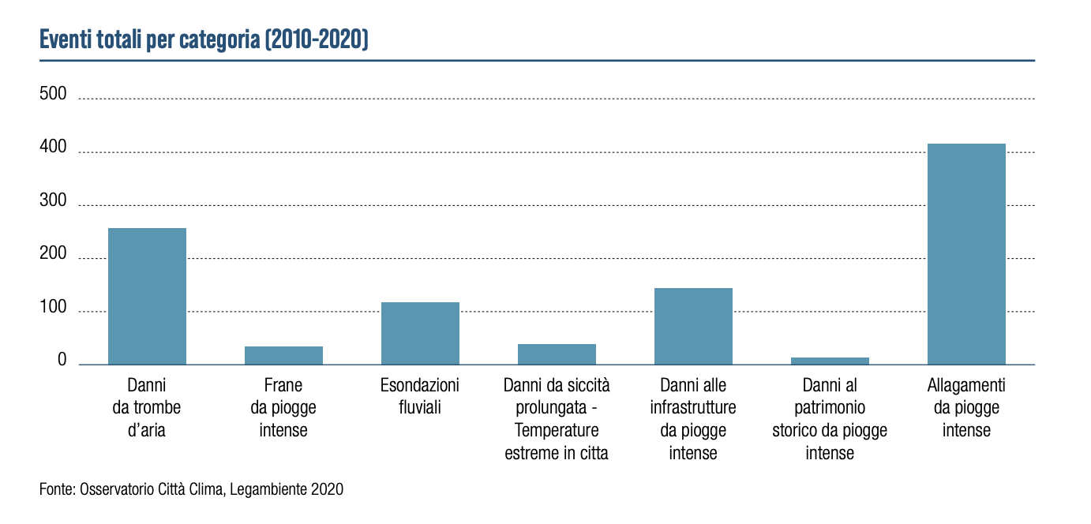
Come sta cambiando il clima?
Sono qui riportati degli estratti di report di Legambiente, anno 2020, relativi alla catalogazione di eventi fuori dal normale in un intervallo temporale di
10 anni.

Slide 4
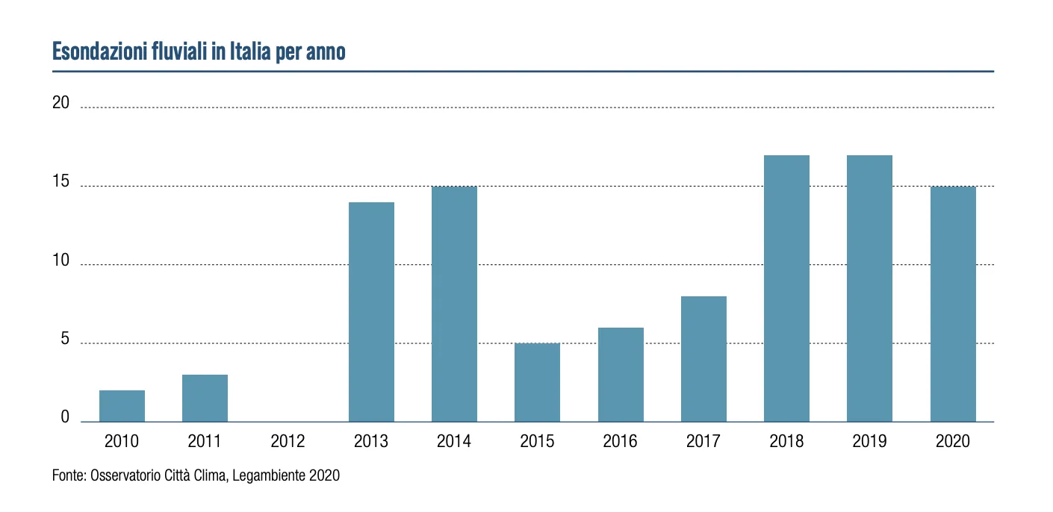
Come sta cambiando il clima?
Il numero di eventi fuori dal normale è notevole.
In riferimento ad un intervallo temporale di 10 anni, eventi come trombe d’aria e esondazioni fluviali sono in aumento.
Non solo tali fenomeni sono più frequenti ma si tratta di un trend in ascesa che non accenna a diminuire.

Slide 5
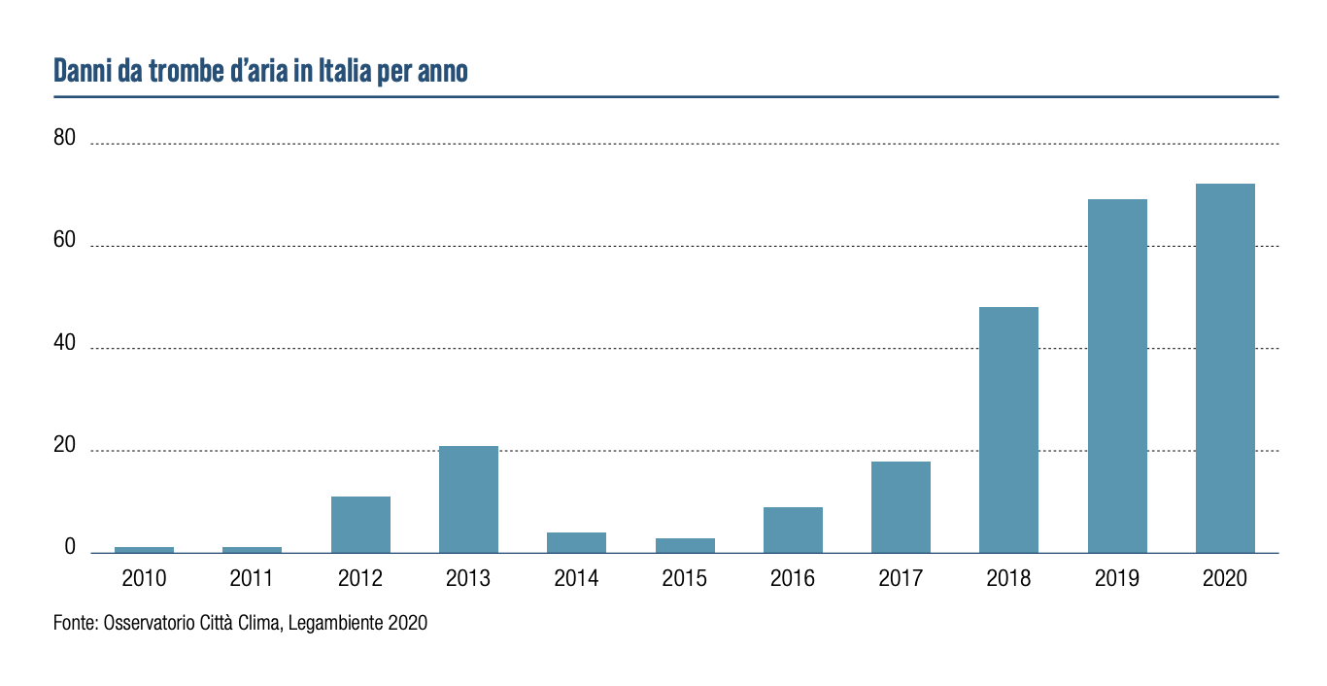
Come sta cambiando il clima?

Slide 6
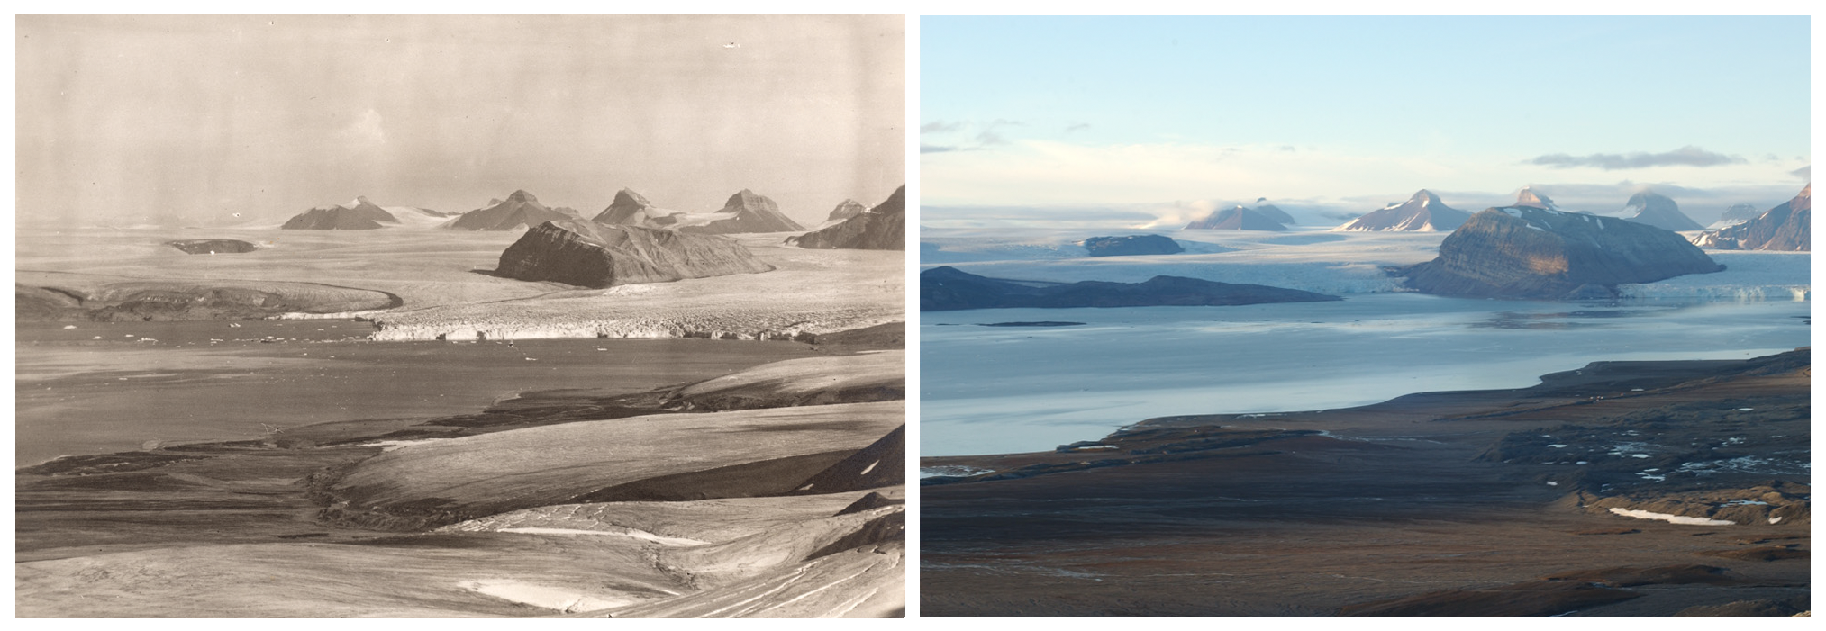
Riscaldamento Globale ed Eventi Estremi
Ci si aspetta che il cambiamento climatico sarà più evidente in alcune località rispetto alle altre, soprattutto per quanto riguarda l’incremento medio di temperatura: il processo di riscaldamento globale è ormai avviato.
L’aumento delle temperature dei nostri mari è la causa dei maggiori fenomeni ambientali, un tempo definiti come stagionali.
Es. alle isole Svalbard, nel 2100 è previsto un innalzamento medio della temperatura di 10C, con conseguente scioglimento dei ghiacciai e del permafrost, che ricopre totalmente le isole.
Isole Svalbard,
inizio 1900 vs 2020

Slide 7
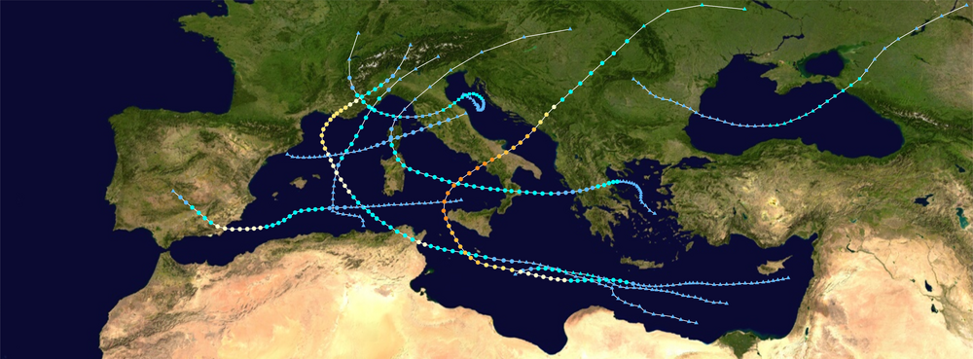
Eventi Climatici Estremi
Mar Mediterraneo 2022
Mar Mediterraneo - 2022
Depressioni totali: 22
Tempeste: 12
Uragani: 7
Uragani Cat3+: 2
Progressivo aumento eventi a carattere tropicale
con intensità sempre maggiore
Notes:
Gli eventi estremi nel mar mediterraneo sono sempre piu’ frequenti e a carattere tropicale, con intesita’ sempre Maggiore.
Nell’area del mar mediterraneo da inizio 2022 fino ad oggi sono state registrate 22 Depressioni temporalesche di cui:
12 tempeste
7 uragani
2 uragani di intensita’ Maggiore
Dall’inizio del 2022, cioe’ in 9 mesi sono stati registrati 22 eventi di intensita’ fuori dal normale. Piu’ di 2 eventi al mese che hanno riversato la loro imponenza sull’Europa.

Slide 8
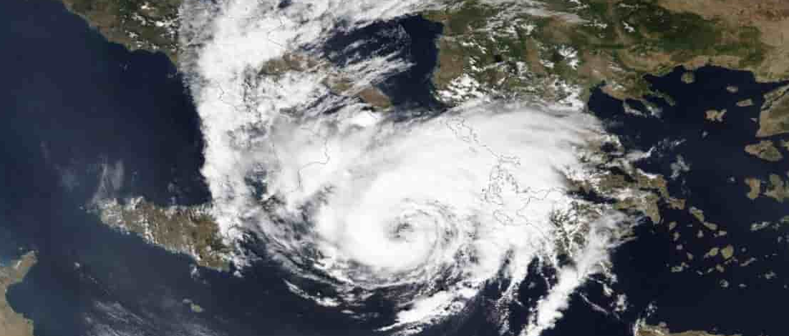
Eventi Climatici Estremi
Mar Mediterraneo 2022
Notes:
Gli eventi estremi nel mar mediterraneo sono sempre piu’ frequenti e a carattere tropicale, con intesita’ sempre Maggiore.
Nell’area del mar mediterraneo da inizio 2022 fino ad oggi sono state registrate 22 Depressioni temporalesche di cui:
12 tempeste
7 uragani
2 uragani di intensita’ Maggiore
Dall’inizio del 2022, cioe’ in 9 mesi sono stati registrati 22 eventi di intensita’ fuori dal normale. Piu’ di 2 eventi al mese che hanno riversato la loro imponenza sull’Europa.

Slide 9
Eventi Climatici Estremi
Sinistri Marittimi
Fonte: Rapporto sui sinistri navali, 2019 - Ministro Infrastrutture e Trasporti
Notes:
L’aumento considerevole degli eventi climatici estremi degli ultimi anni vede un riscontro anche nei sinistri dovuti a condizioni meteomarine estreme.
E’ riportata una statistica che evidenzia I fattori causali dei sinistri marittimi, e’ stato fatto un confront su due periodi: 2010-2014 e 2015-2019.
Secondo questa statistica, I sinistri marittimi dovuti ad eventi climatici estremi, negli anni 2015-2019, sono aumentati considerevolmente.
Infatti dai grafici vediamo un 38% dei sinistri totali, a fronte del 19% riscontrabile nel 2010-2014.
Un altro dato e’ evidente: in termini di sinistri nel mondo navale, i fattori climatici ed ambientali sono secondi solo al fattore umano.

Slide 10
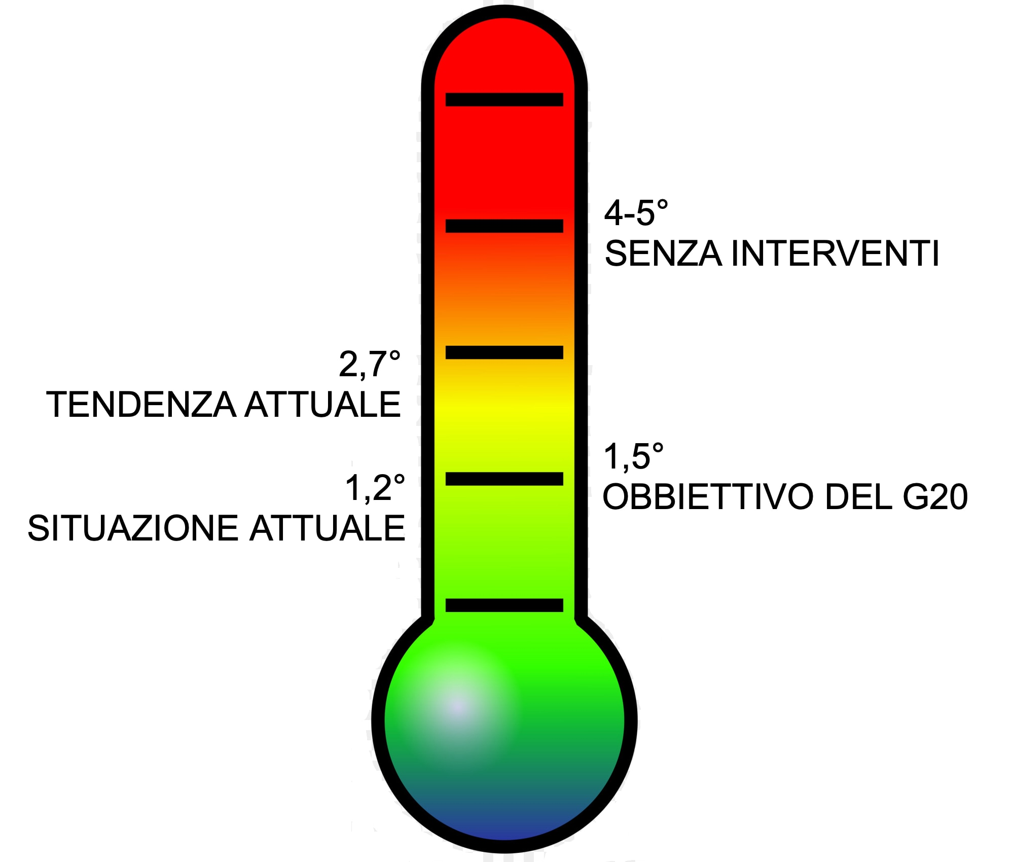
L’Accordo di Parigi e la COP
Accordo di Parigi (Parigi, 2016)
196 Stati firmatari
Limitare il riscaldamento globale a 2 °C rispetto ai livelli pre industriali, entro il 2050
Ridurre in modo significativo i rischi e gli effetti dei cambiamenti climatici
Conferenza delle Parti (COP - 26, Glasgow Nov.2021)
1995, Berlino. Prima COP della convenzione ONU sul cambiamento climatico
Ridurre le emissioni di CO2 a livello globale entro il 2030 e azzerarle entro il 2050
Limitare riscaldamento globale a non oltre 1,5°C
Aspetti Sociali
Si tratta quindi di interventi mirati ad arginare la crisi climatica ed una conseguente crisi sociale che potrebbe scaturirne.
Notes:
Nasce quindi l’esigenza di regolare le emissioni nocive.
Nel 2016 e’ stato stipulato l’Accordo di Parigi, 196 stati hanno firmato un accordo per limitare il riscaldamento globale a 2 °C rispetto ai livelli pre industriali, entro il 2050, e proseguendo l'azione volta a limitare tale aumento a 1,5 °C, riconoscendo che ciò potrebbe ridurre in modo significativo i rischi e gli effetti dei cambiamenti climatici.
Sono simili le ambizioni della Conferenza delle Parti, COP, che viene indetta annualmente dall’ONU e coinvolge tutti i Paesi del mondo.
I maggiori obiettivi posti per la COP 26, tenuta lo scorso anno, sono:
Ridurre le emissioni di CO2 a livello globale entro il 2030 e azzerarle entro il 2050
Limitare l’aumento della temperatura globale a non oltre 1,5°C
Prodigarsi per la salvaguardia delle comunità, degli habitat naturali e degli ecosistemi minacciati dai cambiamenti climatici
Si tratta quindi di un interventi mirati ad arginare la crisi climatica ed una
conseguente crisi sociale che potrebbe scaturirne.
Era il 1995 l’anno in cui si tenne la prima Conferenza delle parti della Convezione Onu sul climate change (UNFCCC), il primo trattato ambientale internazionale ad occuparsi del riscaldamento globale.

Slide 11
Sviluppi - COP 27
La COP 27 si terra’ a Sharm El-Sheikh, Nov. 2022, e si concentrerà su due aspetti:
Sociale: trattative per aiutare finanziariamente paesi meno sviluppati e maggiormente esposti al cambiamento climatico
Ambientale: tale target prevede il mantenimento del riscaldamento globale entro 1,5 gradi dai livelli pre-industriali
Nuova Sfida:
Le temperature medie globali sono già salite di 1 grado, e che le emissioni di gas serra non stanno scendendo, soprattutto a causa della crescita economica di paesi emergenti e crisi energetica
Notes:
L'Egitto, che quest'anno organizza la Cop, sta facendo pressione per mettere al centro delle trattative gli aiuti ai paesi meno sviluppati, quelli più colpiti dagli effetti del cambiamento climatico. Il Cairo si è messo alla testa degli stati più poveri per chiedere a quelli più ricchi di mantenere i loro impegni finanziari presi a partire dalla Cop21 di Parigi del 2015 (quella dell'Accordo sul clima): ristori per le perdite e i danni del riscaldamento globale (loss and damage) e un fondo da 100 miliardi di dollari all'anno per aiutare i paesi in via di sviluppo a decarbonizzare (mitigazione) e ad adattarsi al clima mutato (adattamento). I paesi più ricchi invece spingono per mettere al centro della Cop27 gli impegni di decarbonizzazione: in particolare rispettare l'obiettivo, fissato l'anno scorso a Glasgow, di mantenere il riscaldamento globale entro 1,5 gradi dai livelli pre-industriali. Un obiettivo non facile da raggiungere, tenendo conto che le temperature medie globali sono già salite di 1 grado, e che le emissioni globali di gas serra non stanno scendendo, soprattutto a causa della crescita economica di paesi emergenti come Cina e India. A complicare le cose, quest'anno c'è anche la crisi energetica, che ha fatto ripartire gli investimenti su un combustibile fossile come il gas, che produce gas serra.

Slide 12
Quadro Normativo IMO Short Term
L’IMO partecipa attivamente agli eventi COP per la riduzione dei GHG nel settore dello Shipping.
Tra i vari settori industriali, nel 2018, il mondo dello Shipping è stato individuato come responsabile del 3% delle emissioni di CO2 a livello globale.
É necessario quindi porre un freno alle emissioni nocive in aria ed in mare.
Da qui l’esigenza di un Quadro normativo completo che monitori e regoli tali emissioni.
Anche il mondo navale è chiamato a fare la sua parte.
IMO – SEEMP II
EEXI, SEEMP III, CII
2000
2017
2018
2019
2020
2021
2022
2023
2016
2026
2030
Motori Tier I
Limitazione NOx
ECA: Limitazione SOx
IMO Strategy, riduzione emissioni GHG
Riduzione CO₂ almeno 40% ref. 2008
Motori Tier II
Limitazione NOx
Motori Tier III
Limitazione NOx
Rev. Target IMO
Notes:
IMO gia’ molto attivo sulla riduzione emission navali da molti anni, in vigore dal 2000 – motori Tier I, - 2016 Tier II, 2020 Tier III solo in aree ECA
Dall’inizio al 2050. Tier I, etc.
IMO participates in the UN Climate Change Conferences, providing updates to the Subsidiary Body for Scientific and Technological Advice (SBSTA) under agenda item 10 on Emissions from fuel used for international aviation and maritime transport.

Slide 13
IMO GHG strategy
Regulatory Framework verso gli obiettivi COP 27
2030
Reduction of CO₂ per transport work by at least 40% from 2008 baseline
2020-2021
2023
Impact assessment on States of the approved short-term measures
Review of IMO Strategy
June 2021
2050
2018
MEPC 76: adoption short-terms measures (EEXI, SEEMP, CII)
Reduction of CO2 per transport work by 70%
Reduction of GHG by 50% from 2008 baseline
2026
Initial IMO Strategy
on GHG emission reduction
Review of EEXI and CII requirements
TIMELINE
2025
1/4/2022
2023
EEDI Phase 3
for all ship types
Anticipation of EEDI Ph.3 for some type of ships
1 Nov. 2022
On or before1 Jan. 2023
SEEMP for ships of ≥5000 GT to include CII
From 2023
EEXI, SEEMP and CII entry into force
Mandatory application of CII requirements

Slide 14
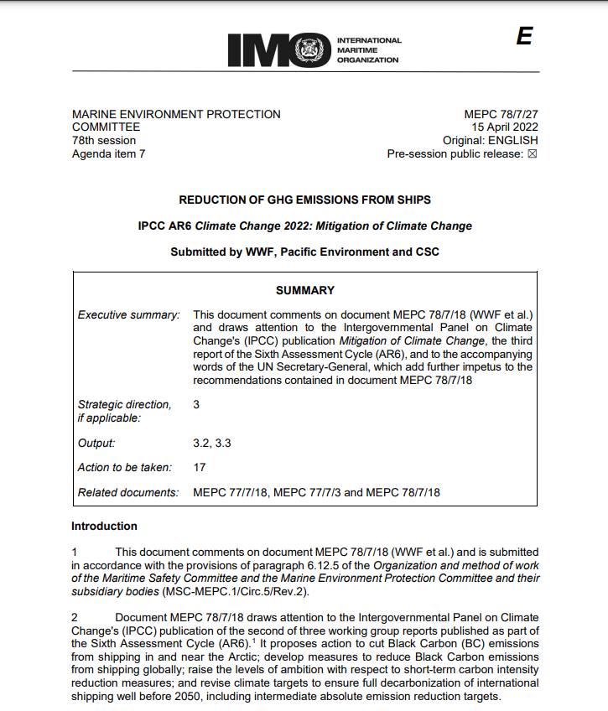
Impatto Normativo sui trasporti marittimi
MEPC 78
I primi regolamenti previsti dalla MEPC 78 entreranno in vigore il 1 Gennaio 2023:
EEXI
CII
SEEMP III (EEXI, CII, etc.)
Ci si aspetta che tali normative avranno un impatto significativo sulle navi, sia a livello progettuale che a livello operativo.
Mentre tutte le navi devono rispettare i requisiti minimi della IMO GHG Strategy, la pressione commerciale potra’ portare gli armatori a esprimere la propria voce sulla materia decarbonizzazione:
il rischio maggiore è che compagnie ritenute ’’poco performanti’’ dal punto di vista dei nuovi indici IMO possano essere meno attraenti sul mercato dei noli.
Inoltre potrebbero avere maggiori difficoltà a richiedere accesso ai capitali per rimodernare la flotta
(i.e. Poseidon Principles).
Notes:
Tre punti chiave saranno determinanti nella decarbonizzazione del mondo dello Shipping, nei prossimi 10 anni:
Regolamenti e Policies;
Accesso ad Investimenti e Capitali;
Aspettative del Consumatore.
Infatti l’attuale strategia IMO per la riduzione dei Green House Gases, sta iniziando a sortire i suoi effetti sullo Shipping: la prima ondata di regolamenti entrera’ in vigore il 1 Gennaio 2023 (MEPC 78)
Ci si aspetta che tali normative avranno un impatto significativo sulle navi, sia a livello progettuale che a livello operativo.
Mentre tutte le navi devono rispettare i requisiti minimi della IMO GHG Strategy, la pressione commerciale potra’ portare gli armatori a esprimere la propria voce sulla materia decarbonizzazione:
il rischio maggiore e’ che compagnie ritenute ’’poco performanti’’ dal punto di vista dei nuovi indici IMO possano essere meno attraenti sul mercato dei noli.
Inoltre potrebbero avere maggiori difficolta’ a richiedere accesso ai capitali per rimodernare la flotta
(i.e. Poseidon Principles).

Slide 15
IMO GHG strategy
Misure medio termine (2023 - 2030)
Misure Tecniche
Energy Efficiency Existing Ship Index (EEXI)
1 Gennaio 2023
Tutte le navi
che ricadono
nel campo d’applicabilità MARPOL VI
2030
40% riduzione emissioni carbonio
Misure Operative
Carbon Intensity Indicator
(CII)
NEW Ship Energy Efficiency Management Plan (SEEMP)
La IMO Resolution MEPC 78 traccia le line guida per le Misure Tecniche e Operative
Tali misure verranno rivisitate poi nel 2026

Slide 16
Impatto Normativo sui trasporti marittimi
EEXI - CII - SEEMP III
Applicabilità
MARPOL Annex VI
Entrata in vigore
1 Gennaio 2023
EEXI
CII
SEEMP III
Energy Efficiency Existing Vessel Index
Indice Design
Navi GT>400
Carbon Intensity Indicator
Indice Operativo
Navi GT>500
Ship Energy Efficiency Management Plan - Metodologia calcolo CII

Slide 17
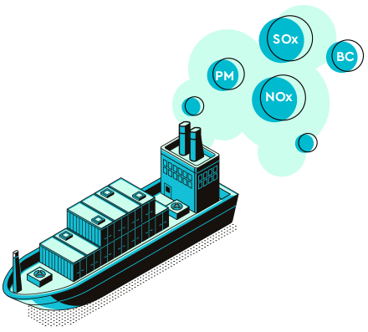
Impatto Normativo sui trasporti marittimi
Influenza dell’EEXI sulle navi in esercizio
L’indice EEXI - Energy Efficiency Existing Vessel Index - andrà ad aggiungersi alle vigenti normative
EEDI – Energy Efficiency Design Index
Design delle navi
Continua ottimizzazione tra forme di carena e potenze installate
L’introduzione di tale indice vede dei cambiamenti in questi parametri progettuali:
Velocità della nave
Potenza installata a bordo
Portata Lorda (DWT)
A seguito dell’introduzione di questo indice stiamo assistendo ad un progressivo rallentamento della flotta mondiale per ottemperare alla normativa IMO e quindi limitare le emissioni nocive.
Notes:
L’indice EEXI andra’ ad aggiungersi alle vigenti normative EEDI che attualmente sono nella fase II e, a partire dal 2025, si entrera’ nella fase III.
Si tratta di un indice che impattano sul design delle navi, puntando ad una continua ottimizzazione tra forme di carena e potenze installate.
Tale indice, riconducibile all’EEDI, e’ direttamente correlato a pochi ma importanti parametri.
E’ un indice legato al design ed al progetto nave, infatti e’ funzione principalmente di:
velocita’ della nave;
potenza installata a bordo;
Portata Lorda (DWT).
Tali parametri influenzano l’EEXI in maniera significativa ed i modi per raggiungere la compliance con tale normativa sono diversi, ma il piu’ comune e’ limitare la velocita’ di crociera.
Cio’ a cui stiamo assistendo e’ un progressivo rallentamento della flotta mondiale per ottemperare alla normativa IMO e quindi limitare le emissioni nocive.
Minor velocita’: minor consumo di Fuel, minori emissioni. Il goal e’ quello di limitare le emissioni nocive che contribuiscono al cambiamento climatico.

Slide 18
Impatto Normativo sui trasporti marittimi
Influenza del CII sulle navi in esercizio
Il CII – Carbon Intensity Indicator è un indice operativo, indipendente dall’età della nave o, a differenza dell’EEXI, dalle potenze installate a bordo.
I fattori in gioco sono:
Miglia percorse
Quantitá di combustibile consumato
Tale indice andrà calcolato per ogni singola nave di anno in anno portando ad uno studio della strategia più appropriata per adempire alla norma, tenendo conto dei contratti di nolo, attuali e futuri.
$$Caso 1: CII=\frac{{CO}_{2} Emissions}{Deadweight ∗Nautical Miles}$$
$$Caso 2: CII=\frac{{CO}_{2} Emissions}{Gross Tonnage ∗Nautical Miles}$$

Slide 19
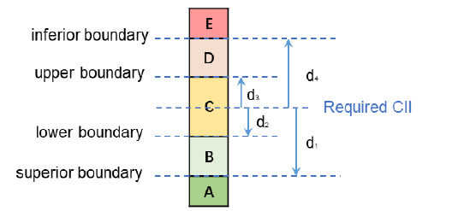
Impatto Normativo sui trasporti marittimi
CII
Guidelines MEPC 78
Guidelines on operational carbon intensity indicators and the calculation methods – Res.MEPC.352(78)
Guidelines on the reference lines for use with operational Carbon Intensity Indicators – Res. MEPC.353(78)
Guidelines on the operational Carbon Intensity rating of ships – Res. MEPC.354(78)
Interim Guidelines on correction factors and voyage adjustments for CII calculations – RES. MEPC 355(78)
$$Required annual operational CII=\left(1−\frac{Z}{100}\right)x {CII}_{ref}$$
Fattori di Riduzione su base annuale (flat rate a partire dal 2019) | Anno
5% | 2023
7% | 2024
9% | 2025
11% | 2026
In progress | 2027-2030
$${CII}_{Ref}=a {Capacity}^{−c}$$

Slide 20
Impatto Normativo sui trasporti marittimi
Come le navi stanno oggi raggiungendo i target IMO
Up today
Short Term
Medium Term
Miglior performance motori
Electronic auto-tuning
MGO Basso tenore zolfo
Ottimzzazione Elica
Batterie
Sistema illuminazione (LED)
Shaft Generator PTO/PTI
Waste heat recovery
Fuel Cells
Idrogeno, Metanolo, biodiesel, etc.
Wind Propulsion
Propulsione
Vernici performanti
Ottimizzazione assetto
Ottimizzazione carena
Energy Saving Devices
Nuovo bulbo prodiero
In progress →combinazione tra ottimizzazione forme carena, elica e Energy saving devices
Idrodinamica
Weather Routing
Pianificazione Rotta
IMO Just In Time Arrival
Riduzione velocita’
Gestione
Notes:
Copia Slide DNV

Slide 21
Impatto Normativo sui trasporti marittimi
Le navi di domani - Combustibili Alternativi
Non solo classica propulsione diesel-meccanica, ma anche:
Combustibili Alternativi
Batterie
Fuel Cells
Aumento della richiesta per nuove costruzioni con combustibili alternativi per far fronte alle normative IMO: Al momento il 21.1 % della flotta mondiale, in orderbook, prevede navi con combustibili alternativi come Ammoniaca, Metanolo, Idrogeno.
Tali combustibili alternativi hanno un ruolo importante per far fronte alla richiesta di abbattimento di sostanze nocive in aria ed in mare
Notes:
Combustibili alternativi, navigabilita’ in aree SECA – utilizzare combistibili alternativi
le tecnologie che guideranno la transizione energetica nel lungo termine giocano un ruolo fondamentale, parliamo di:
Comubistibili Alternativi;
Batterie;
Fuel Cells;
soprattutto per quanto riguarda I combustibili alternativi e “green”.
Al momento il 21.1 % della flotta mondiale, in orderbook, prevede navi con combustibili alternativi come Ammoniaca, Metanolo, Idrogeno.

Slide 22
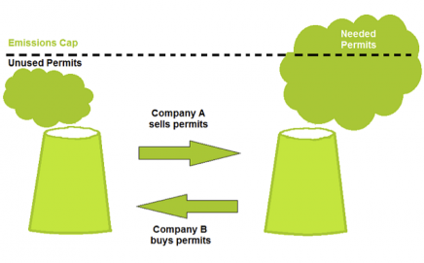
Impatto Normativo sui trasporti marittimi
Fuel EU Maritime & Emission Trading Scheme
FuelEU Maritime promuove l’uso di combustibili alternativi sostenibili nel trasporto marittimo e nei porti europei fronteggiando le seguenti problematiche:
Ostacoli al mercato che ne impediscono l'uso
Incertezza circa quali opzioni tecniche siano già pronte per la commercializzazione
EU ETS opera secondo il principio del “Cap and Trade”:
Quantità massima di emissioni da CO2 che può essere emessa
Entro questo limite gli armatori possono acquistare o vendere ‘’carbon credits’’ in base alle loro esigenze
Notes:
L'iniziativa FuelEU Maritime intende promuovere l'uso di combustibili alternativi sostenibili nel trasporto marittimo e nei porti europei affrontando le seguenti questioni:
ostacoli al mercato che ne impediscono l'uso
incertezza circa quali opzioni tecniche siano già pronte per la commercializzazione.
L'iniziativa fa parte di un pacchetto volto ad allineare il settore all'obiettivo dell'UE di raggiungimento della neutralità climatica entro il 2050.
L'EU ETS opera secondo il principio del “Cap and Trade”. Viene fissata una quantità massima di emissioni da CO2 che può essere emessa dalle navi.
Entro questo limite gli armatori possono acquistare o vendere «crediti» in base alle loro esigenze.

Slide 23
Sezione Q&A

